Slide 1
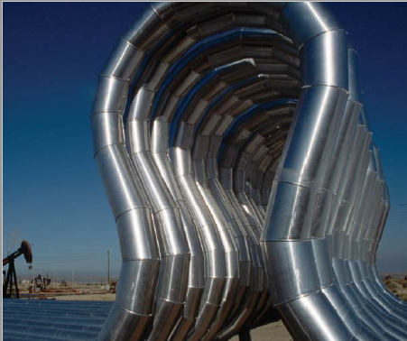
UNIVERSIDAD NACIONAL DEL CALLAO
FACULTAD DE INGENIERÍA MECÁNICA Y DE ENERGÍA
SEMANA 11: TEMPERATURA Y DILATACIÓN
Descripciones Macroscópica y Microscópica de un sistema.
Concepto de Temperatura. Equilibrio Térmico. Medición de Temperatura.
Escalas Termométricas. Dilatación Térmica.

Slide 2
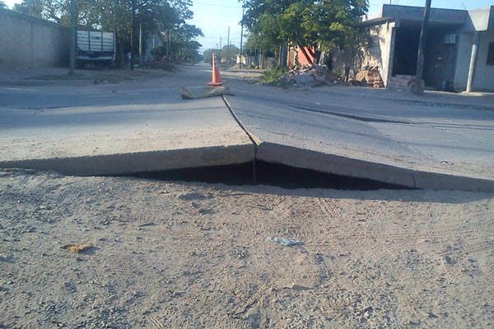
UNIVERSIDAD NACIONAL DEL CALLAO
FACULTAD DE INGENIERÍA MECÁNICA Y DE ENERGÍA
OBSERVA LA IMÁGEN . . .
¿Qué opinión tienes al respecto?

Slide 3
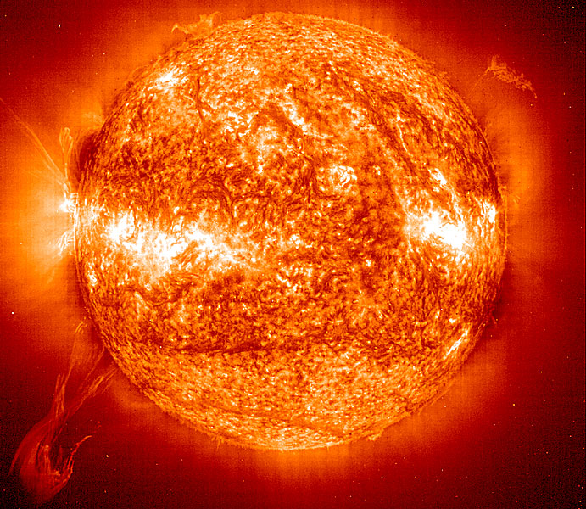
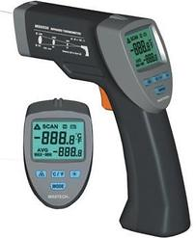
UNIVERSIDAD NACIONAL DEL CALLAO
FACULTAD DE INGENIERÍA MECÁNICA Y DE ENERGÍA
PENSEMOS. . .
¿Qué entiendes por temperatura? ¿Qué entiendes por escala termométrica? ¿Qué entiendes por equilibrio térmico? ¿Qué entiendes por dilatación?

Slide 4

UNIVERSIDAD NACIONAL DEL CALLAO
FACULTAD DE INGENIERÍA MECÁNICA Y DE ENERGÍA
PROPÓSITO
Al finalizar la sesión, el estudiante resuelve problemas de temperaturas y escalas termométricas así como de dilatación de los cuerpos, usando correctamente la definición de temperatura y las ecuaciones de dilatación con orden, tres cifras significativas y las unidades respectivas.

Slide 5
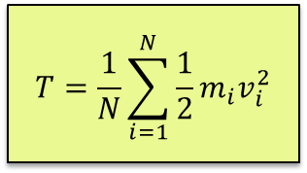
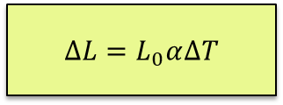
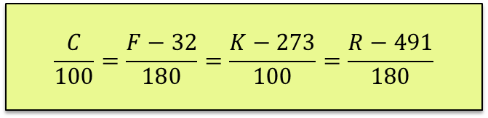
UNIVERSIDAD NACIONAL DEL CALLAO
FACULTAD DE INGENIERÍA MECÁNICA Y DE ENERGÍA
CONTENIDO TEMÁTICO
TEMPERATURA Y DILATACIÓN
TEMPERATURA
CANTIDADES FÍSICAS
TEMPERATURA
ESCALAS DE TEMPERATURA
DILATACIÓN
Medida de la agitación térmica que posee un sistema que se cuantifica a través de la energía cinética media de las partículas que componen el sistema.
Temperatura.
Longitud
Variación de temperature
Coeficiente de dilatación.
$$T=\frac{1}{N}\sum_{i=1}^{N}{\frac{1}{2}m_{i}v_{i}^{2}}$$
$$∆L=L_{0}α∆T$$
$$\frac{C}{100}=\frac{F−32}{180}=\frac{K−273}{100}=\frac{R−491}{180}$$

Slide 6
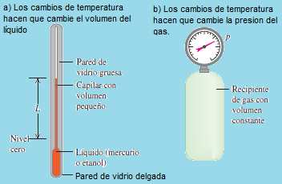
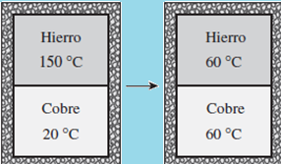
UNIVERSIDAD NACIONAL DEL CALLAO
FACULTAD DE INGENIERÍA MECÁNICA Y DE ENERGÍA
TEMPERATURA Y LEY CERO DE LA TERMODINÁMICA
La ley cero de la termodinámica establece que si dos cuerpos se encuentran en equilibrio térmico con un tercero, están en equilibrio térmico entre si.
El concepto de temperatura se origina en las ideas cualitativas de “caliente” y “frío” basadas en nuestro sentido del tacto.
La longitud de una barra de metal, la presión de vapor en una caldera, la capacidad de un alambre para conducir corriente eléctrica y el color de un objeto brillante muy caliente: todo esto depende de la temperatura.
Si el tercer cuerpo se sustituye por un termómetro, expresamos que dos cuerpos están en equilibrio térmico si ambos tienen la misma lectura de temperatura incluso si no están en contacto.
R. H. Fowler fue el primero que formuló y nombró la ley cero en 1931.

Slide 7
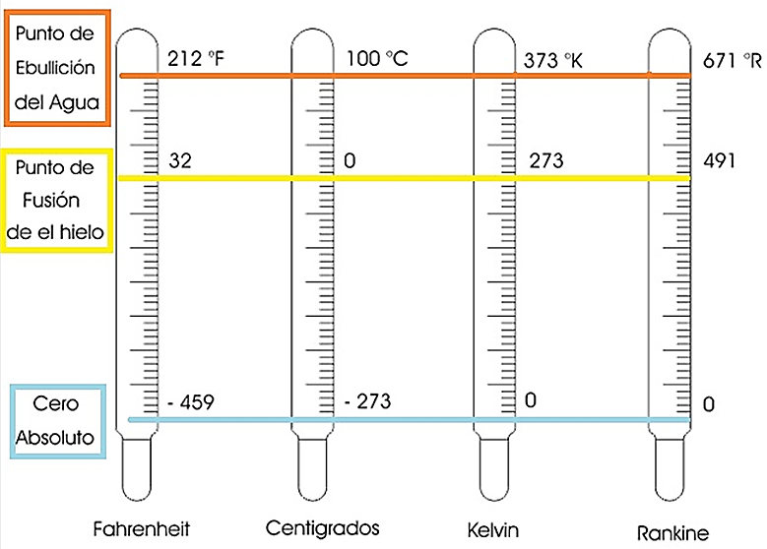
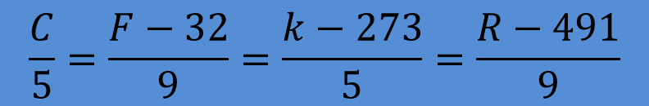
UNIVERSIDAD NACIONAL DEL CALLAO
FACULTAD DE INGENIERÍA MECÁNICA Y DE ENERGÍA
ESCALAS DE TEMPERATURA
ECUACION PARA
CONVERSIÓN:
$$\frac{C}{5}=\frac{F−32}{9}=\frac{k−273}{5}=\frac{R−491}{9}$$

Slide 8
UNIVERSIDAD NACIONAL DEL CALLAO
FACULTAD DE INGENIERÍA MECÁNICA Y DE ENERGÍA
EJERCICIOS
Cierta escala termométrica °X adopta los valores 10 °X y 510 °X, respectivamente, para el 1er punto fijo y 2^{do} punto fijo. Determinar: a) la ecuación de conversión entre la escala °X y la escala °C; b) la ecuación de conversión entre la escala °X y la escala °F; y c) ¿Cuánto corresponde en la escala °X, 50°C?
C
F
X

Slide 9

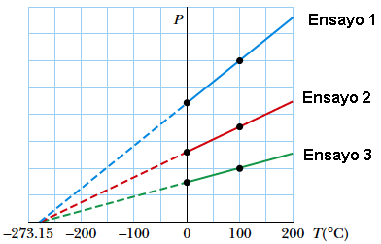
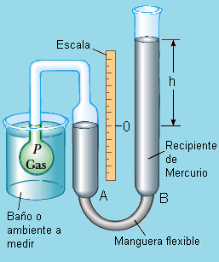
UNIVERSIDAD NACIONAL DEL CALLAO
FACULTAD DE INGENIERÍA MECÁNICA Y DE ENERGÍA
TERMOMETRO A VOLUMEN CONSTANTE
Se usa básicamente para la determinación del cero absoluto.
CERO ABSOLUTO: -273,15°C

Slide 10
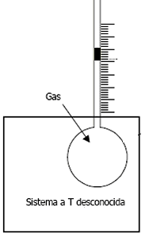
UNIVERSIDAD NACIONAL DEL CALLAO
FACULTAD DE INGENIERÍA MECÁNICA Y DE ENERGÍA
EJERCICIO
En presencia de hielo una columna líquida de mercurio alcanza 2,0 cm de altura y en presencia de vapor de agua alcanza 6,0 cm. Determinar: a) la ecuación termométrica en la escala °C y b) la temperatura de un cuerpo para el cual la columna líquida mide 3,5 cm.

Slide 11
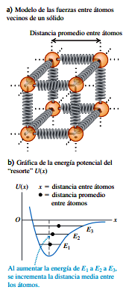
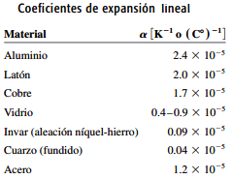
UNIVERSIDAD NACIONAL DEL CALLAO
FACULTAD DE INGENIERÍA MECÁNICA Y DE ENERGÍA
DILATACIÓN LINEAL
L_{o}
ΔL
t_{o}
L
t
Tabla 11.1

Slide 12
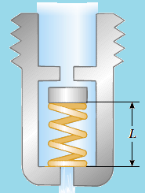
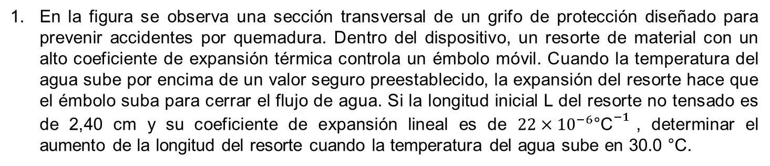
UNIVERSIDAD NACIONAL DEL CALLAO
FACULTAD DE INGENIERÍA MECÁNICA Y DE ENERGÍA
EJERCICIO
En la figura se observa una sección transversal de un grifo de protección diseñado para prevenir accidentes por quemadura. Dentro del dispositivo, un resorte de material con un alto coeficiente de expansión térmica controla un émbolo móvil. Cuando la temperatura del agua sube por encima de un valor seguro preestablecido, la expansión del resorte hace que el émbolo suba para cerrar el flujo de agua. Si la longitud inicial L del resorte no tensado es de 2,40 cm y su coeficiente de expansión lineal es de $22×{10}^{−6}{\text{°}\text{C}}^{−1}$, determinar el aumento de la longitud del resorte cuando la temperatura del agua sube en 30.0 °C.

Slide 13
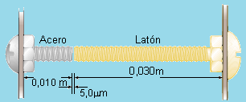

UNIVERSIDAD NACIONAL DEL CALLAO
FACULTAD DE INGENIERÍA MECÁNICA Y DE ENERGÍA
EJERCICIO
Un dispositivo electrónico ha sido mal diseñado para que dos pernos unidos a diferentes partes del dispositivo casi se tocan en su interior, como en la Figura. Los pernos de acero y latón están a diferentes potenciales eléctricos y si se tocan, producirá un cortocircuito, dañando el dispositivo. Si el espacio inicial entre los extremos de los tornillos es de 5,0 μm a 27 a °C , ¿a qué temperatura tocarán los pernos?
Dos bloques de concreto de hormigón de un puente de 250 m de largo se colocan de extremo a extremo de modo que no se permite ningún espacio para la expansión. Si se produce un aumento de la temperatura de 20,0 °C, ¿cuál es la altura y a la que se elevan los bloques cuando se dilatan?

Slide 14
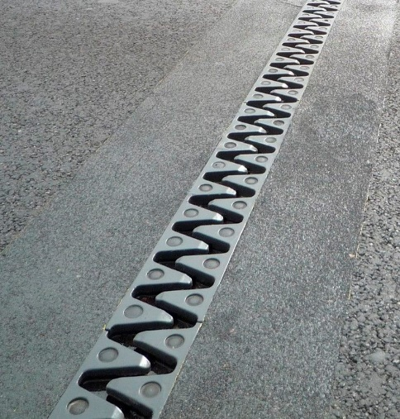

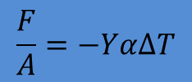
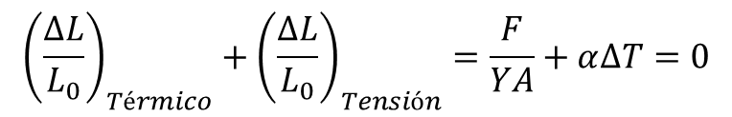
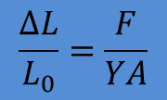
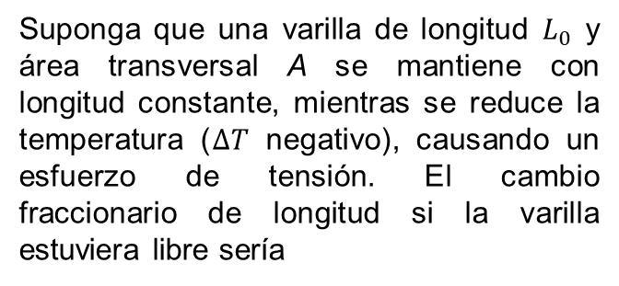
UNIVERSIDAD NACIONAL DEL CALLAO
FACULTAD DE INGENIERÍA MECÁNICA Y DE ENERGÍA
ESFUERZO TÉRMICO
Suponga que una varilla de longitud $L_{0}$ y área transversal A se mantiene con longitud constante, mientras se reduce la temperatura ($∆T$ negativo), causando un esfuerzo de tensión. El cambio fraccionario de longitud si la varilla estuviera libre sería
Despejando el esfuerzo de tensión F/A necesario para mantener constante la longitud
de la varilla
$${\left(\frac{∆L}{L_{0}}\right)}_{Térmico}+{\left(\frac{∆L}{L_{0}}\right)}_{Tensión}=\frac{F}{YA}+α∆T=0$$
$$\frac{∆L}{L_{0}}=α∆T$$
$$\frac{F}{A}=−Yα∆T$$
Expresión que define el esfuerzo térmico
De la ecuación de elasticidad tenemos:
$$\frac{∆L}{L_{0}}=\frac{F}{YA}$$
Si la longitud tiene que ser constante, el cambio fraccionario total de longitud debe ser cero.

Slide 15
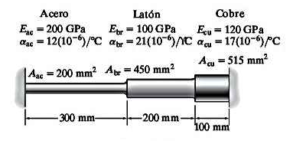
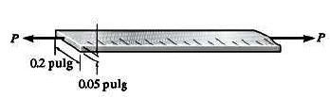
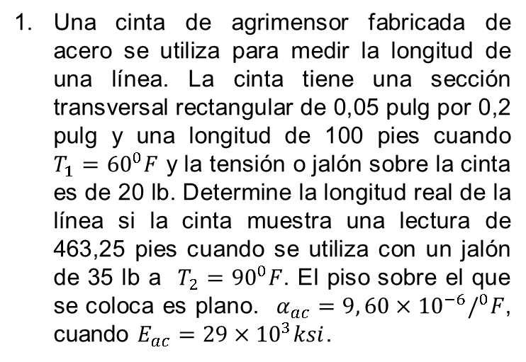
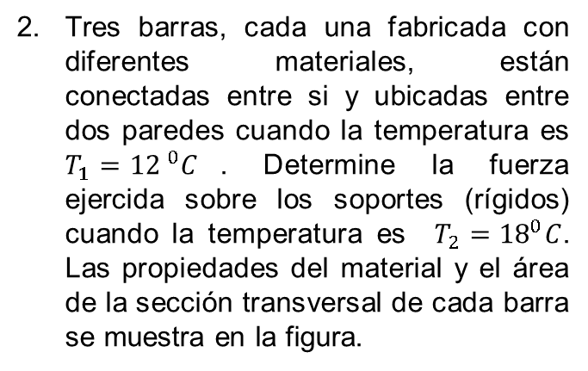
UNIVERSIDAD NACIONAL DEL CALLAO
FACULTAD DE INGENIERÍA MECÁNICA Y DE ENERGÍA
EJERCICIO
Una cinta de agrimensor fabricada de acero se utiliza para medir la longitud de una línea. La cinta tiene una sección transversal rectangular de 0,05 pulg por 0,2 pulg y una longitud de 100 pies cuando $T_{1}={60}^{0}F$ y la tensión o jalón sobre la cinta es de 20 lb. Determine la longitud real de la línea si la cinta muestra una lectura de 463,25 pies cuando se utiliza con un jalón de 35 lb a $T_{2}={90}^{0}F$. El piso sobre el que se coloca es plano. $α_{ac}=9,{60×{10}^{−6}/}^{0}F$, cuando $E_{ac}=29×{10}^{3}ksi$.
Tres barras, cada una fabricada con diferentes materiales, están conectadas entre si y ubicadas entre dos paredes cuando la temperatura es $T_{1}={12 }^{0}C$. Determine la fuerza ejercida sobre los soportes (rígidos) cuando la temperatura es $T_{2}={18}^{0}C$. Las propiedades del material y el área de la sección transversal de cada barra se muestra en la figura.

Slide 16
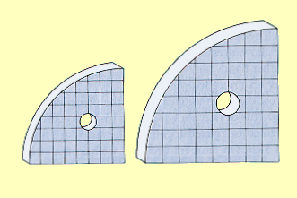
UNIVERSIDAD NACIONAL DEL CALLAO
FACULTAD DE INGENIERÍA MECÁNICA Y DE ENERGÍA
DILATACIÓN DE AREA
Dilatación al calentarse.
A₀
A
La dilatación de área es análoga a la ampliación de una fotografía.
El ejemplo muestra una tuerca caliente que se encoge para un firme ajuste después de enfriarse.

Slide 17
UNIVERSIDAD NACIONAL DEL CALLAO
FACULTAD DE INGENIERÍA MECÁNICA Y DE ENERGÍA
DILATACIÓN DE AREA
A₀ = L₀W₀ A = LW
DW
L = L₀ + αL₀ Δt
W = W₀ + α W₀ Δ t
W
W_{o}
DL
L = L₀(1 + α Δ t )
W = W₀(1 + α Δ t
L_{o}
L
A = LW = L₀W₀(1 + α Δ t)²
A = A₀(1 + 2 α Δt)
Dilatación de área: Δ A = 2 α A₀ Δ t

Slide 18
UNIVERSIDAD NACIONAL DEL CALLAO
FACULTAD DE INGENIERÍA MECÁNICA Y DE ENERGÍA
EJERCICIOS
Los remaches de aluminio para construcción de aviones se fabrican un poco más grandes que sus agujeros y se enfrían con “hielo seco” (CO₂ sólido) antes de insertarse. Si el diámetro de un agujero es de 4,500 mm, ¿qué diámetro debe tener un remache a 23,0 °C para que su diámetro sea igual al del agujero cuando se enfría a 278.0 °C, la temperatura del hielo seco? Suponga que el coeficiente de expansión es constante, con el valor dado en la tabla 11.1
Un operario hace un agujero de 1,35 cm de diámetro en una placa de acero a una temperatura de 25,0 °C. ¿Qué área transversal tendrá el agujero a) a 25,0 °C; y b) si la placa se calienta a 175 °C? Suponga que el coeficiente de expansión lineal es constante dentro de este intervalo.

Slide 19
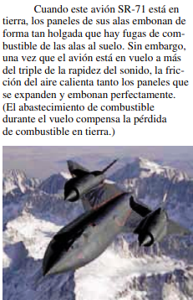
UNIVERSIDAD NACIONAL DEL CALLAO
FACULTAD DE INGENIERÍA MECÁNICA Y DE ENERGÍA
DILATACIÓN DE VOLUMEN
La dilatación es la misma en todas direcciones (L, W y H), por tanto:
ΔV = βV₀ Dt
β = 3α
La constante β es el coeficiente de dilatación de volumen.

Slide 20
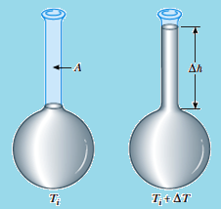
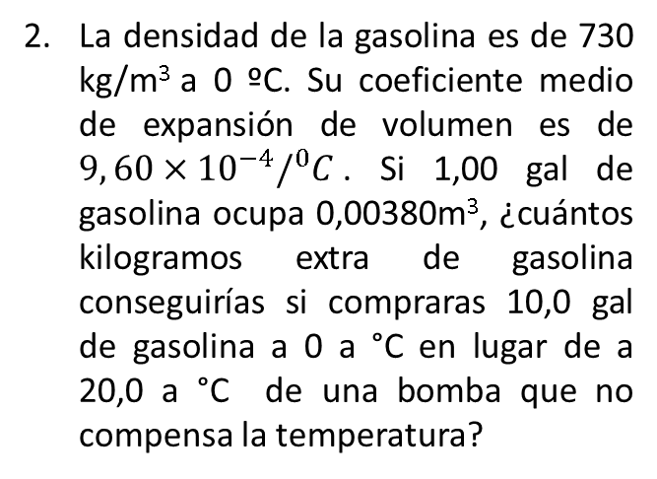
UNIVERSIDAD NACIONAL DEL CALLAO
FACULTAD DE INGENIERÍA MECÁNICA Y DE ENERGÍA
EJERCICIOS
El termómetro de mercurio se construye como se muestra en la figura. El tubo capilar tiene un diámetro de 0,004 00 cm, y la bombilla tiene un diámetro de 0,250 cm. Despreciando la expansión del vidrio, encontrar el cambio de altura de la columna de mercurio que ocurre con un cambio de temperatura de 30,0 a °C .
La densidad de la gasolina es de 730 kg/m³ a 0 ºC. Su coeficiente medio de expansión de volumen es de $9,{60×{10}^{−4}/}^{0}C$. Si 1,00 gal de gasolina ocupa 0,00380m³, ¿cuántos kilogramos extra de gasolina conseguirías si compraras 10,0 gal de gasolina a 0 a °C en lugar de a 20,0 a °C de una bomba que no compensa la temperatura?

Slide 21

UNIVERSIDAD NACIONAL DEL CALLAO
FACULTAD DE INGENIERÍA MECÁNICA Y DE ENERGÍA
CONCLUSIONES
La temperatura la podemos definir desde el punto de vista macroscópico por los efectos físicos que produce.
Las escalas de temperatura toman como valores de referencia la fusión y ebullición del agua a presión de una atmosfera.
La dilatación es una manifestación del aumento de la amplitud de oscilación de los átomos de un cuerpo cuando aumenta la temperatura.
Si un cuerpo esta limitado al aumento de su longitud por soportes rígidos si aumenta la temperatura aparecen los esfuerzos térmicos

Slide 22
UNIVERSIDAD NACIONAL DEL CALLAO
FACULTAD DE INGENIERÍA MECÁNICA Y DE ENERGÍA
METACOGNICIÓN
¿Por qué aparecen los esfuerzos térmicos en un solido?
¿Cómo se altera la longitud de un cuerpo con el aumento de temperatura?
¿Qué aplicaciones de la dilatación térmica podemos encontrar en la ingenieria?

Slide 23
UNIVERSIDAD NACIONAL DEL CALLAO
FACULTAD DE INGENIERÍA MECÁNICA Y DE ENERGÍA
REFERENCIAS
Bibliografía Básica:
1. Serway, R. A. y Jewett, J. W. Fisica para Ciencias e Ingeneiría. México : Cengage Learning, 2015. Vol. I.
2. Resnick, R., Halliday, D. y Krane, K. S. Física. Quinta. México : Compañia editorial Continental, 2014. Vol. I.
3. Tipler, P. A. y Mosca, G. Física para la Ciencia y la Tecnología. Sexta. Barcelona : Reverté S.A., 2010. Vol. I.
4. Zemansky, M. W. y Freedman, R.A. Física Universitaria. México : Pearson Education, 2009. Vol. I.
5. Fishbane, P.M., Gasiorowicz, S. y Thornton, S.T. Física para Ciencias e Ingeneiría. México : Prentice Hall Hispanoamericana, 1996. Vol. I.
6. Alonso, M. y Finn, E.J. Física: Mecánica. México : Fondo Educativo Interamericano S. A., 1971. Vol. I.
Bibliografía Complementaria:
7. Beer, F. P., y otros. Mecánica vectorial para ingenieros: Dinámica. México : Mc Graw Hill, 2010. Vol. Novena.
8. Beer, F.P., y otros. Mecánica Vectorial para Ingenieros: Estática. Novena. México : Mc Graw Hill, 2010.
9. Bedford, A. y Fowler, W. Mecánica para Ingeniería: Estática. Quinta. México : Pearson Educación, 2008.
10. —. Mecánica para Ingeniería: Dinámica. Quinta. México : Pearson Educación, 2008.
11. Hibbeler, R. C. Mecánica Vectorial para Ingenieros: Estática. Décima. México : Pearson Educación, 2004.
12. —. Mecánica Vectorial para Ingenieros: Dinámica. Décima. México : Pearson Educación, 2004.
Fuentes hemerográficas
Physics today, 68(11), 38(2015); doi 10.1063/PT 3.2980.
Webgrafia
http://www.sc.ehu.es/sbweb/fisica/
http://www.fisicarecreativa.com/

